Slide 1
Robotic Process Automation (RPA) – SKAIT – UiO
Verdiskapende automasjon for UiO

Slide 2
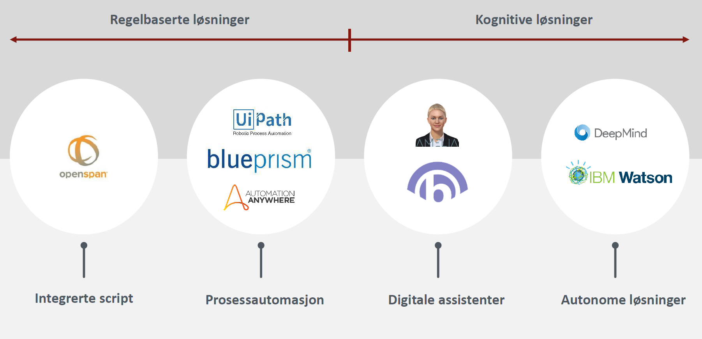
Robotic Process Automation (RPA)
Notes:
Maskinlæring
Algoritmer som gjør datamaskiner i stand å lære fra og utvikle atferd basert på empiriske data.
Gjenkjenning av mønstre
Robotics
Utfører repetitive og regelbaserte prosesser
Programmeres til å utføre spesifikke oppgaver
Er ikke selvlærende
Gjør kun det den er bedt om å gjøre

Slide 3
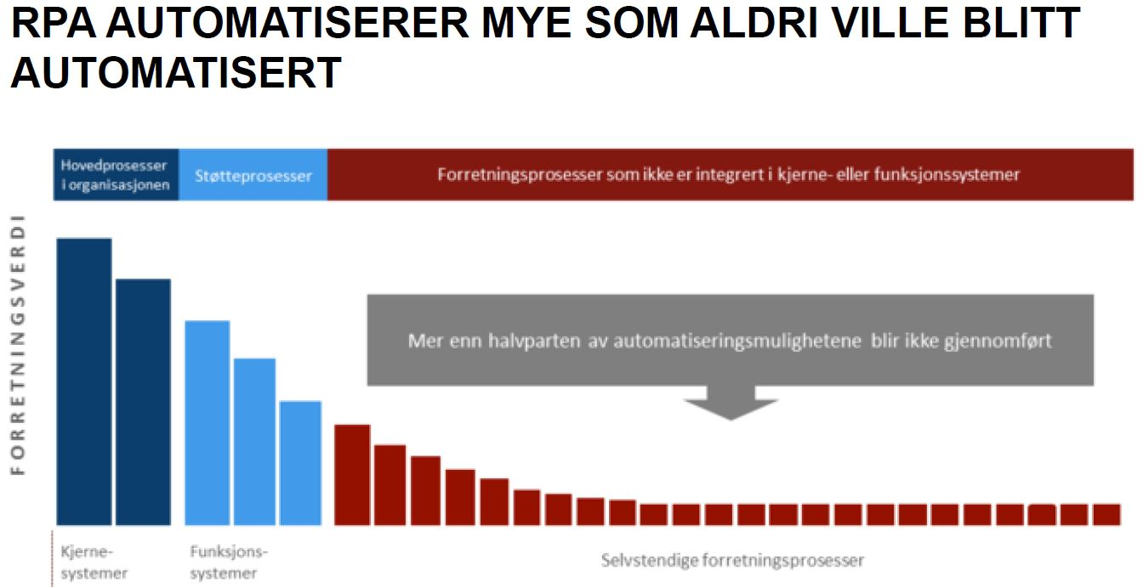
RPA automatiserer mye som aldri ville blitt automatisert
Vortex

Slide 4
Fordeler med RPA
24/7-drift
Uavbrutt ytelse
– ingen køer ved topper
Forbedret internkontroll
Unngår menneskelig svindel, og enkelt å gjennomføre kontroll- og etterlevelsessjekker
Kostnadsreduksjon
Netto reduksjon for hver automatisert prosess er typisk 30-60%
Skalerbarhet
Kapasitet kan økes uten lang oppbyggingsfase
Økt hastighet
Gjennomløpstid reduseres med typisk opp til 80%
Kvalitetsforbedring
Unngår menneskelige feil og fokusere på avvik
Kort tilbakebetalingstid
Implementeringskostnader for RPA betales ofte tilbake på < 12 måneder
$
Verdifullt arbeid
Medarbeidere kaster ikke bort tiden på rutineoppgaver

Slide 5

Interaksjon mellom robot og menneske
La roboten gjøre rutineoppgavene
La mennesker gjøre verdiskapende oppgaver
Kommunisere via epost, filområder, oppgavelister

Slide 6
Hva kan automatiseres?
Er prosessen regelbasert?
Er prosessen standardisert og klart definert?
Har prosessen digital og strukturert input?
Gjøres mange (manuelle) feil?
Er det stort volum?
Er det en tidkrevende prosess?

Slide 7
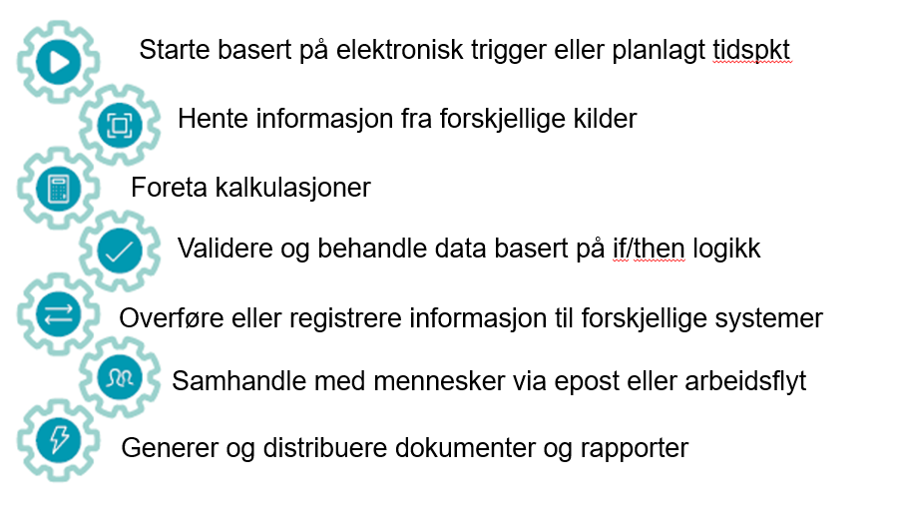
Hva roboter gjør best

Slide 8
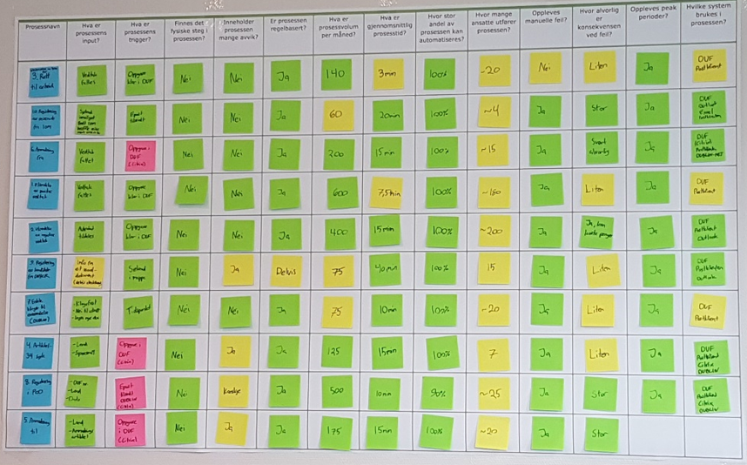
Kartlegging av prosesser

Slide 9
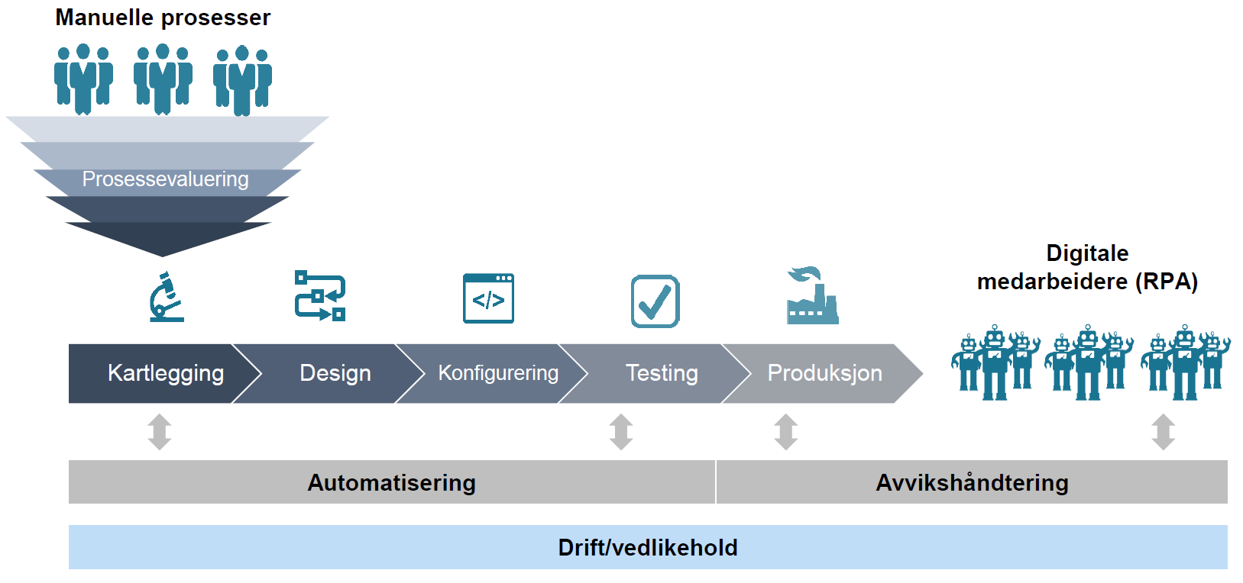
Prosess og drift
Vortex

Slide 10
USIT/BNT ønsker å levere RPA tjenester
Dette skal vi gjøre ved å:
  Fasilitere workshops hvor vi i samarbeid med prosesseier identifiserer de prosessene som passer for RPA-automatisering
  Tilby robotutviklere og serverinfrastruktur for produksjonssetting
  Tilby vedlikehold og endringer over tid
  Tilby rapportering slik at prosesseierne beholder oversikt, eierskap og styring over sine prosesser

Slide 11
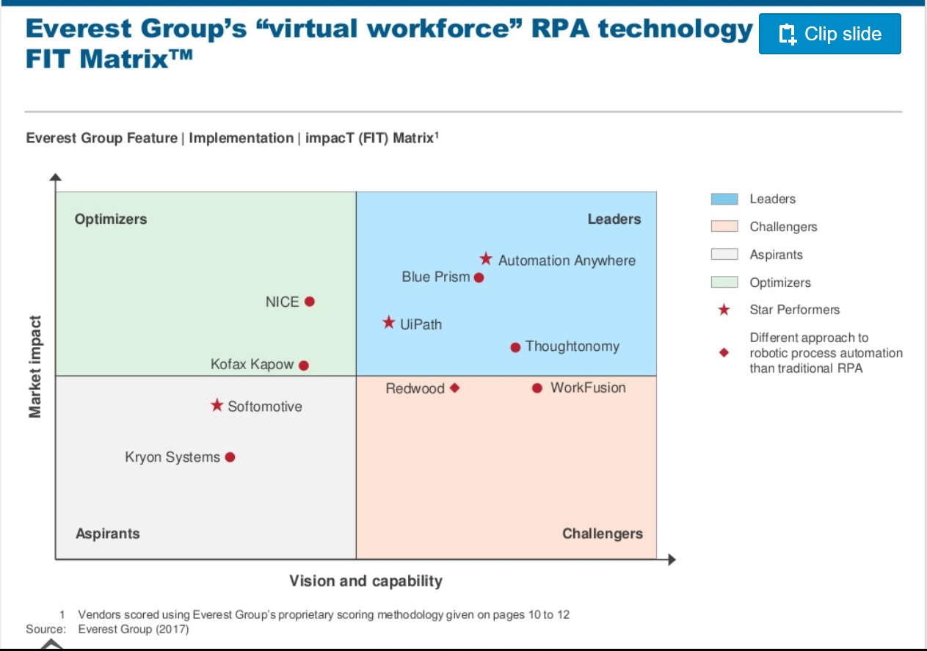
Valg av teknologi

